Slide 1
Plane War
2011181030 양재혁
2차 발표

Slide 2
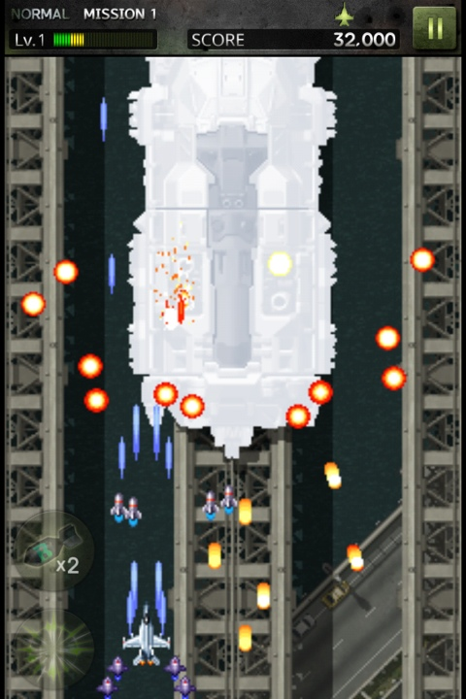
1. 게임 컨셉
날라오는 미사일을
피해 적을 섬멸하라!
옛날 스트라이커즈 1945와 유사한
비행기를 조종하는 종 스크롤
슈팅게임으로 현대를 배경으로 한
비행기 전투

Slide 3
2. 개발 범위
내용 | 최소 범위 | 추가 범위
캐릭터 | 한 대의 비행기 | 2~4대의 비행기
조작법 | 상,하,좌,우 4방향, 공격, 필살기 사용 버튼 | 대각선 방향(8방 조종) 추가
적 | 처음 시작 시 기본 적으로 시작 스테이지 진행 될 수록 중간 보스, 최종보스 등장 | 적의 종류를 다양 하게 구현 (기본 적 3종, 중간보스, 최종보스)
아이템 | HP증가 | 필살기. 무적, 미사일 강화 아이템
난이도 | 스테이지를 나아 갈 수록 미사일 수, 게임 속도 증가 | 적 수 증가, 미사일 방향 다양화
스테이지 | 배경 화면에 종으로 이동 | 다양한 스테이지 수 증가
사운드 | 배경음악, 미사일 발사, 필살기, 폭발음 | 보스 등장 시, HP 소량 시 경고음
애니메이션 | 캐릭터 이동, 적군 이동, 필살기 사용 , 폭발 | 적 의 수 증가에 따른 다양한 애니메이션

Slide 4
3. 개발 계획 대비 현재 진행 상황
주 차 | 계획 / 결과
1주차 | 리소스 수집 ( 100% ) | 계획 | 게임 개발에 필요한 리소스 수집
 |  | 결과 | 게임 개발의 필요한 리소스 100% 수집 완료
2주차 | 캐릭터, 동작 ( 100% ) | 계획 | 대표 캐릭터 설정, 조작 키 입력 동작 구현
 |  | 결과 | 대표 캐릭터 설정 완료, 조작(8방) 키 입력 동작 구현 완료
3주차 | 적 ( 100% ) | 계획 | 적(기본, 중간보스, 최종보스) 3종 구현
 |  | 결과 | 기본 적(3종), 중간 보스, 최종보스 구현 완료
4주차 | 맵, 난이도 ( 70% ) | 계획 | 스테이지 구현 (배경 맵 과 이동 시) 맵 이동을 하면서 적의 공격 패턴, 미사일 수, 속도 증가구현
 |  | 결과 | 스테이지(배경 맵 설정, 스크롤링)구현 완료 난이도의 적 움직임 패턴은 구현 하였으나 공격 패턴, 미사일 수, 속도 증가는 구현하지 못함
5주차 | 아이템, 캐릭터 필살기 ( 70 %) | 계획 | 아이템 출현과 사용시 효과(캐릭터 필살기 등)구현
 |  | 결과 | 캐릭터 필살기는 구현 하였으나 아이템은 리소스만 수집하고 구현은 진행 중

Slide 5
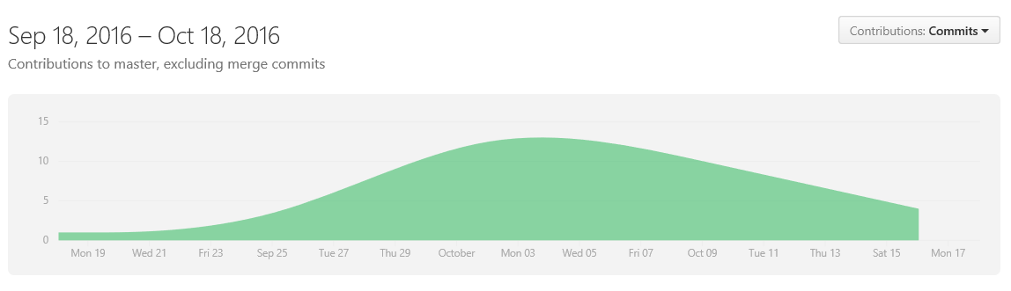
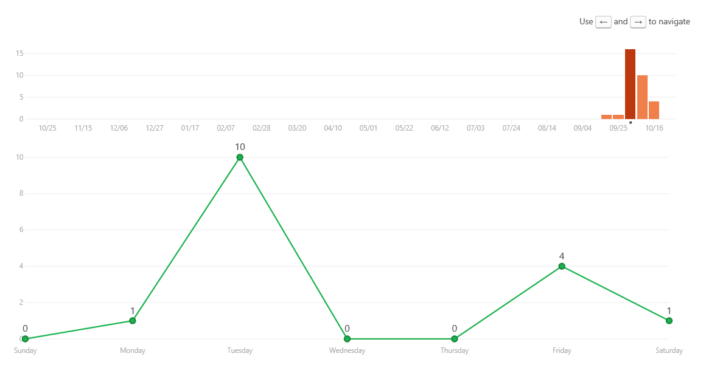
4. 커밋 현황

Slide 6
5. 자체 평가
평가 항목 | 평가 (A:매우잘함, B:잘함, C:보통,D:못함,E:매우못함)
발표자료에 포함 할 내용을 다 포함 했는가? | A
게임 컨셉이 잘 표현 되었는가 ? | B
게임 핵심 메커닉의 제시가 잘 되었는가? | B
게임 실행 흐름이 잘 표현되었는가? | B
개발 범위가 구체적이며, 측정 가능한가? | B
개발 계획이 구체적이며, 실행 가능한가? | B

